Slide 1

Estrategia de Producción en NOC Oil
¡MUCHAS GRACIAS!

Slide 2
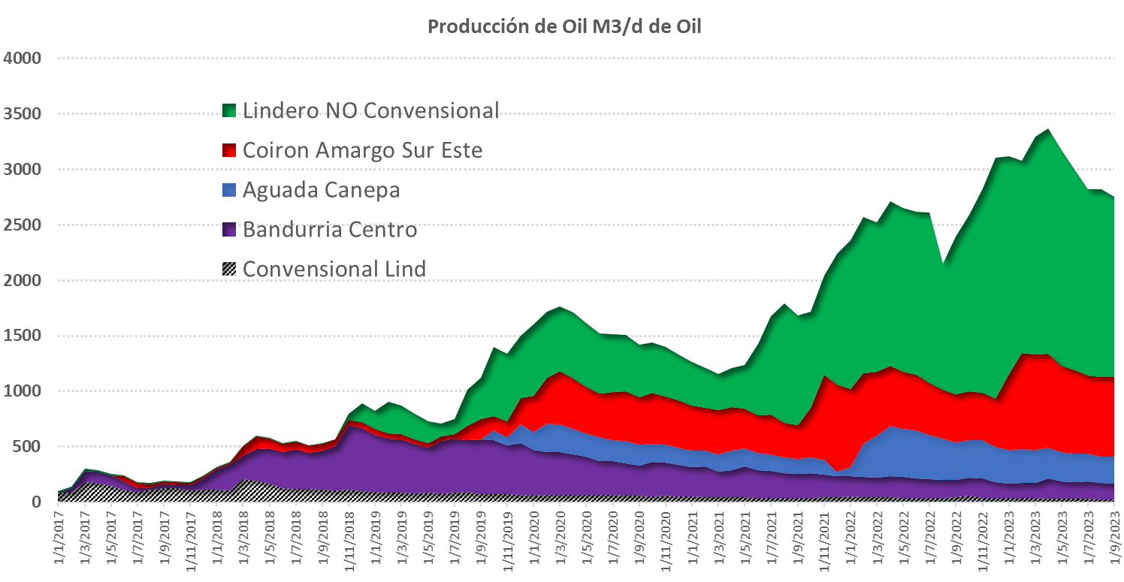
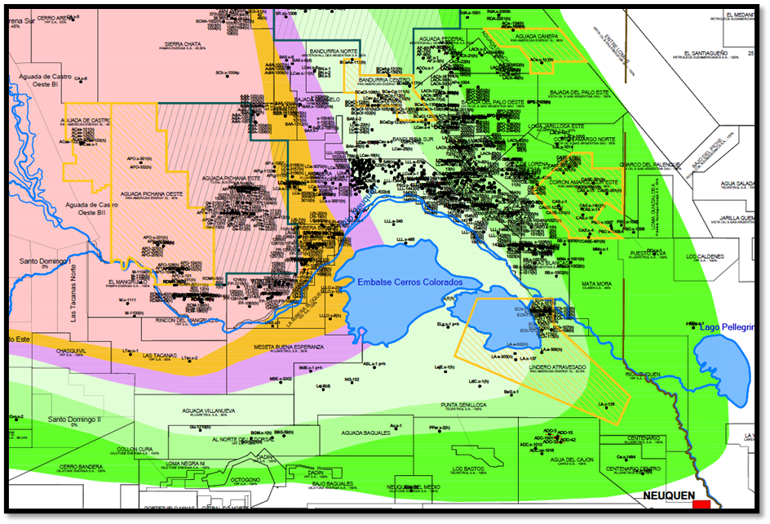
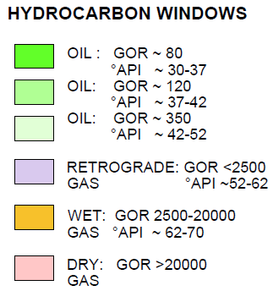
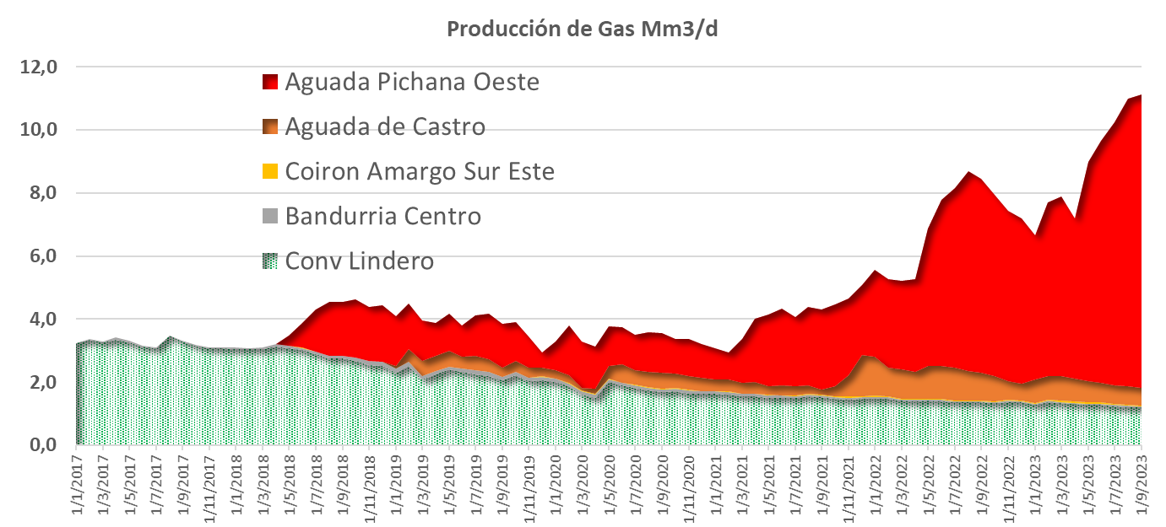
Evolución Shale
1° Prod. Shale Oil c/Gas Lift en Vaca Muerta
Yac. Lindero Atravesado
112 km²
Aguada Cánepa
Aguada de Castro y Aguada Pichana Oeste
Bandurria Centro
130 km²
228 km²
761 km²
Coirón Amargo Sur Este
509 km²
Lindero Atravesado

Slide 3
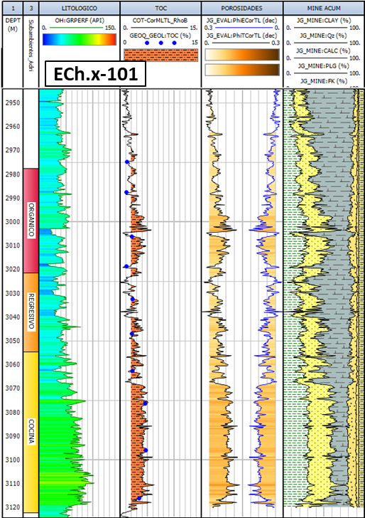
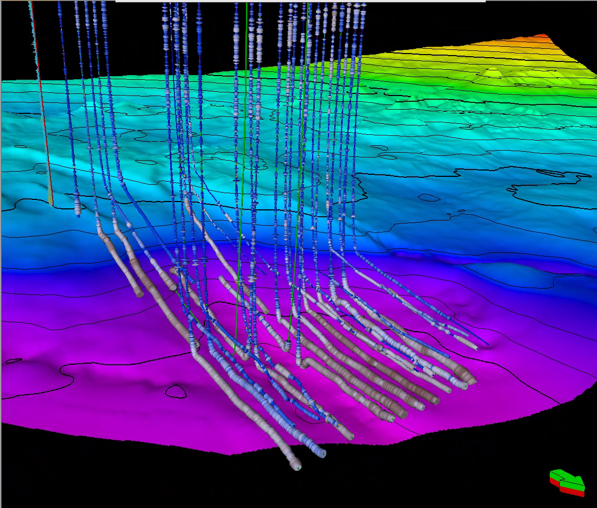
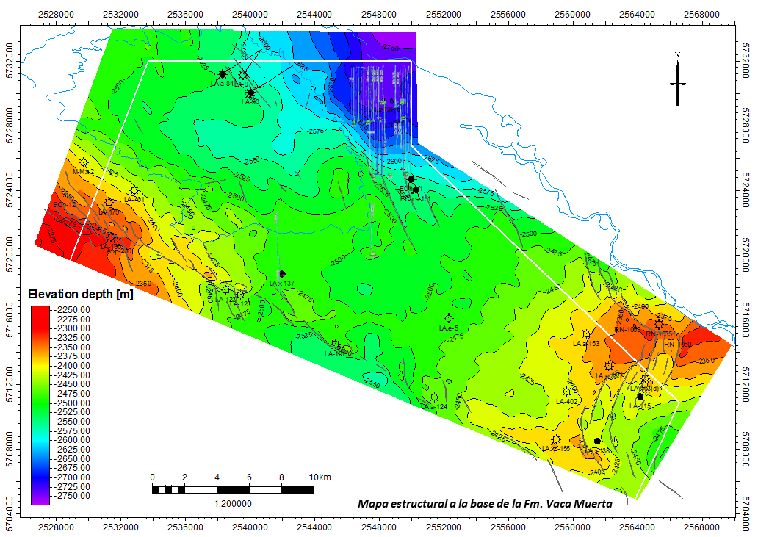
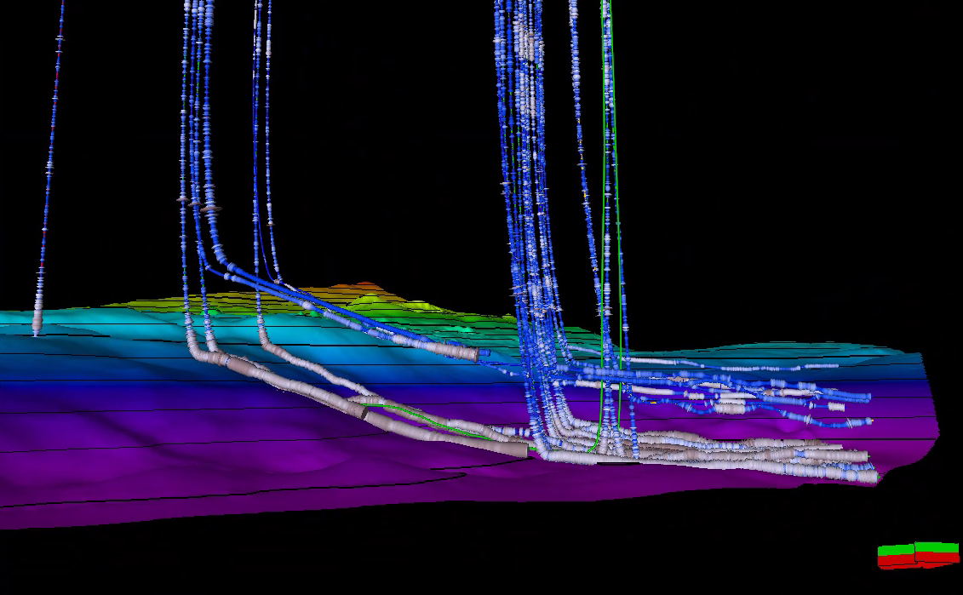
(VM-A) – Desarrollo Multilanding
(VM-A) + Extensión (VM-F)
Ech-101(p)
Orgánico
30 m
Landing Point
Mapa estructural a la base de la Fm. Vaca Muerta
60 m
150m
70m
300m
Cocina
30 m
Landing Point
Orgánico
Landings
Cocina
Pozo: ECh.x-101(p) – piloto vertical - Perfiles: GR, TOC y PHIT

Slide 4

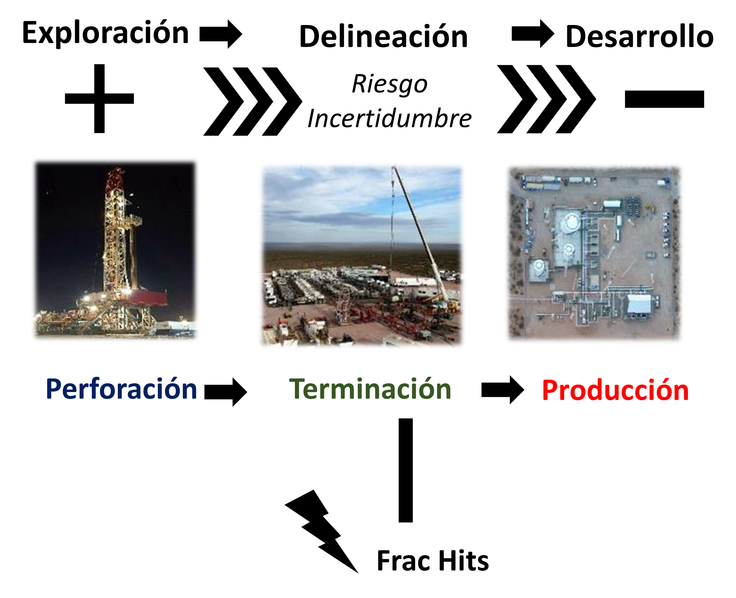
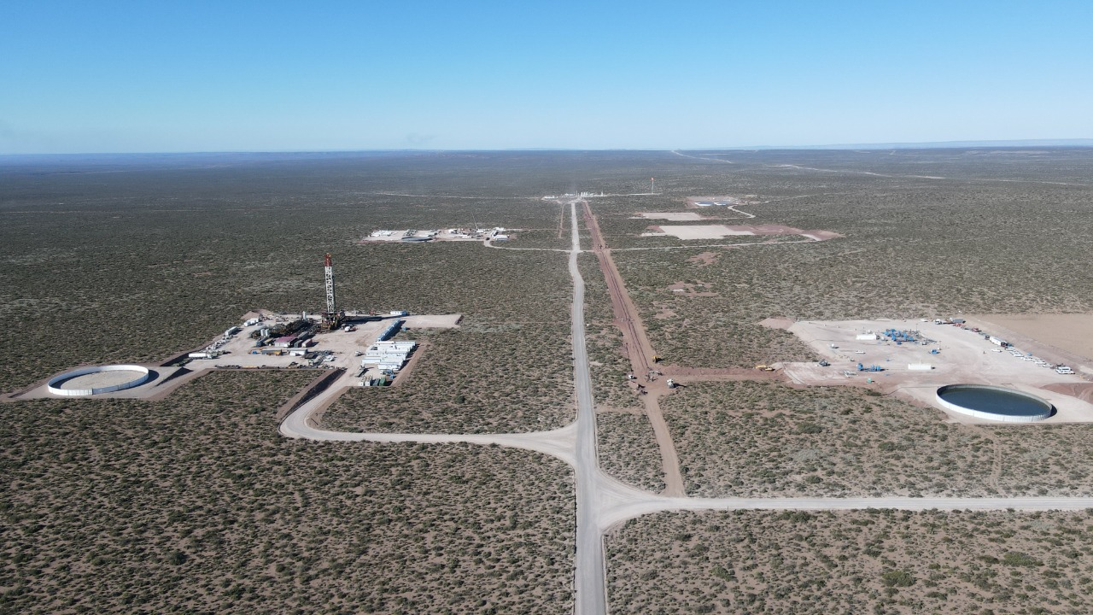
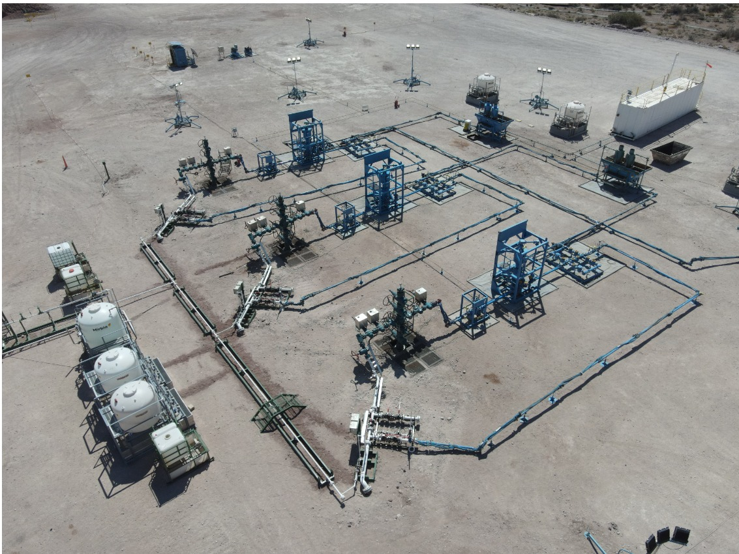
Estrategias Desarrollo
Completación
4
Perforación
Clean - Up
4
Shale oil:
Ramas laterales de 2800 a 3000m,
Etapas de 60m
Punza 9 cluster por etapa con metodología VSC (Variable shot cluster) –
45 a 36 perforaciones por etapa,
Tecnología de tapones solubles.
Fluido bombeado por etapa 1,600 m3,
Arena por etapa 430,000 lb, prop intensity 2,182 lb/ft.
Caudal de fractura en single 85 a 110 bpm, en simulFrac 65 bpm (130 bpm totales)
Agua de fractura total por pozo +/- 80,000 m3 - Arena total por pozo 21,100,000 lb ( 9,500 Tn)

Slide 5
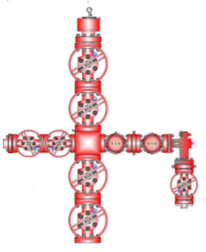
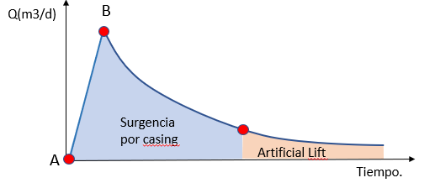
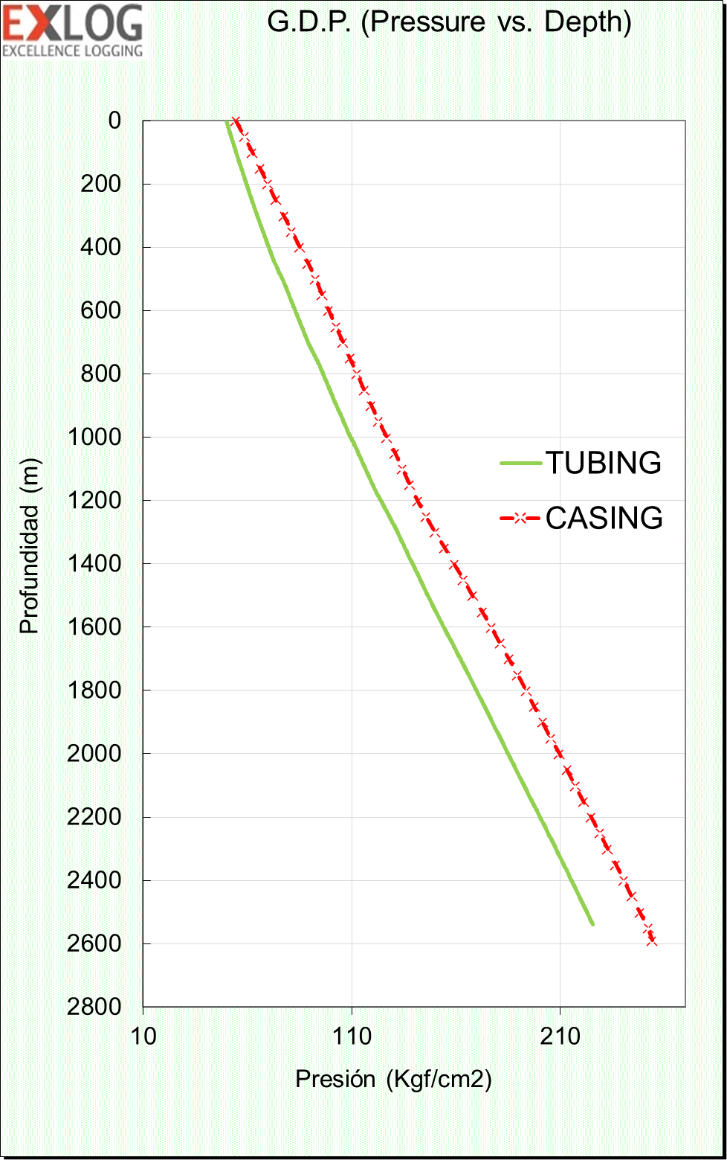
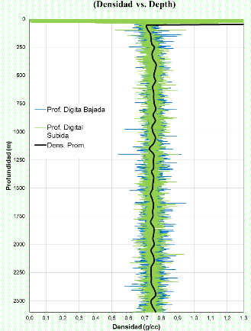
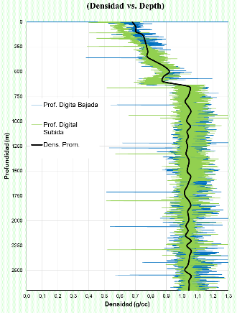
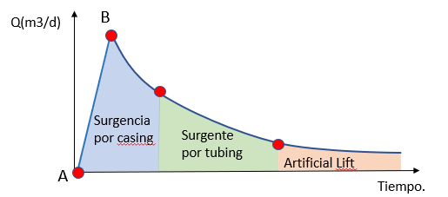
Surgencia Natural por Tubing
Armadura
¿Cómo se instala?
¿Que diferencia genera?
¿Qué provoca?
Segregación
Sarta de tubings
(Diseño según sistema de extracción)
Packer
Shear out
215 kg/cm2
235 kg/cm2
Sarta de Velocidad

Slide 6

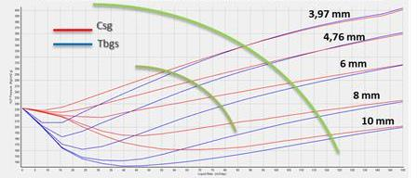
¿Cuándo?
Armadura
¿Cómo se instala?
IPR₁
Tiempo
IPR₂
Sarta de tubings
(Diseño según sistema de extracción)
Segregación
Sarta de Velad
Packer
Shear out

Slide 7
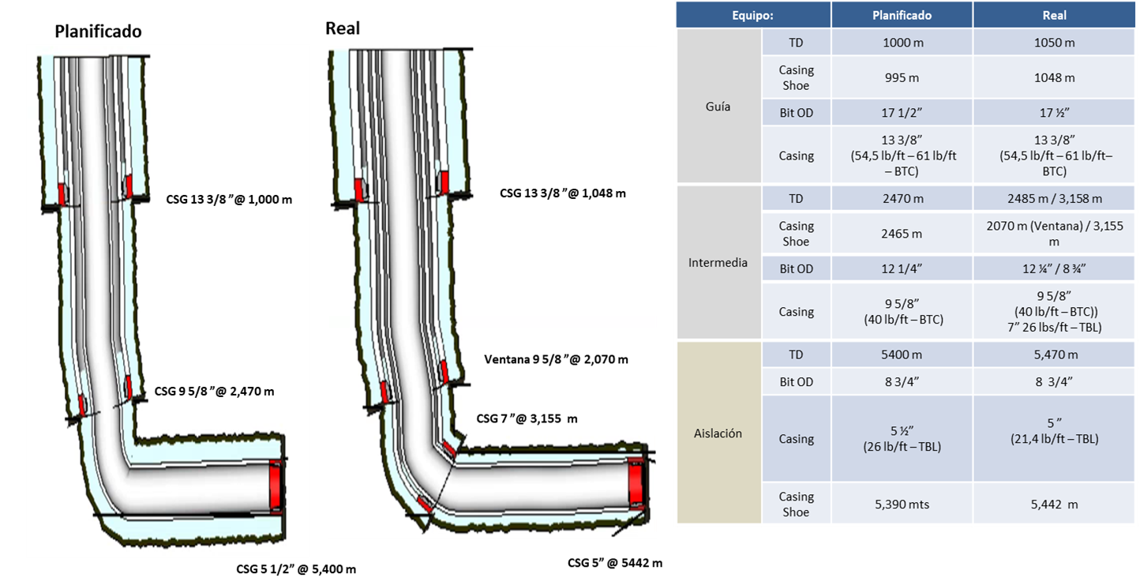
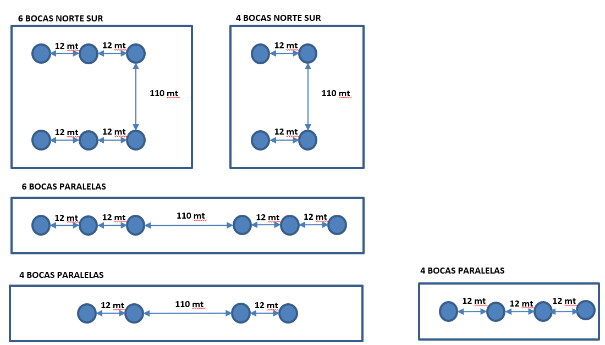

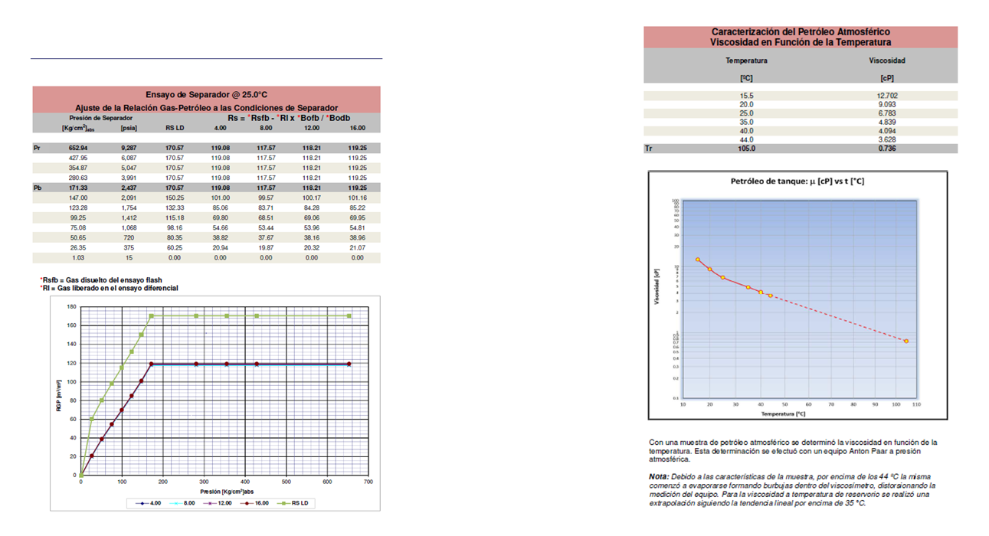
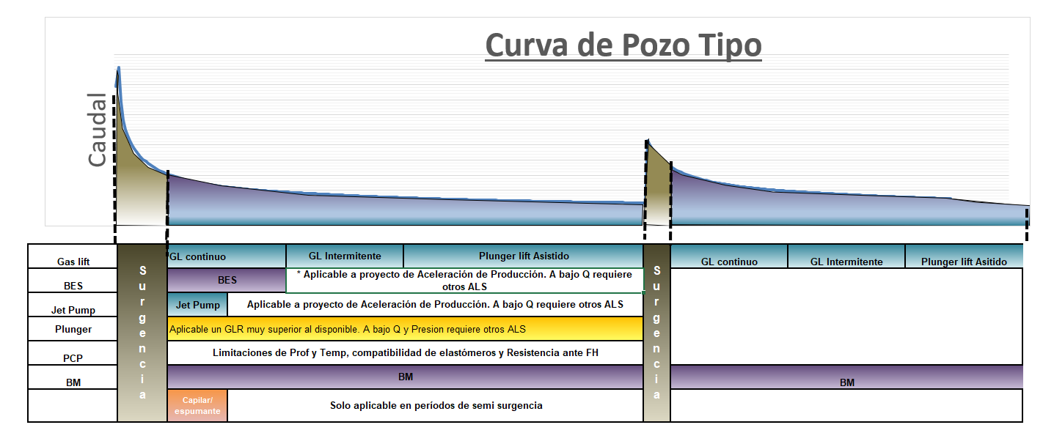
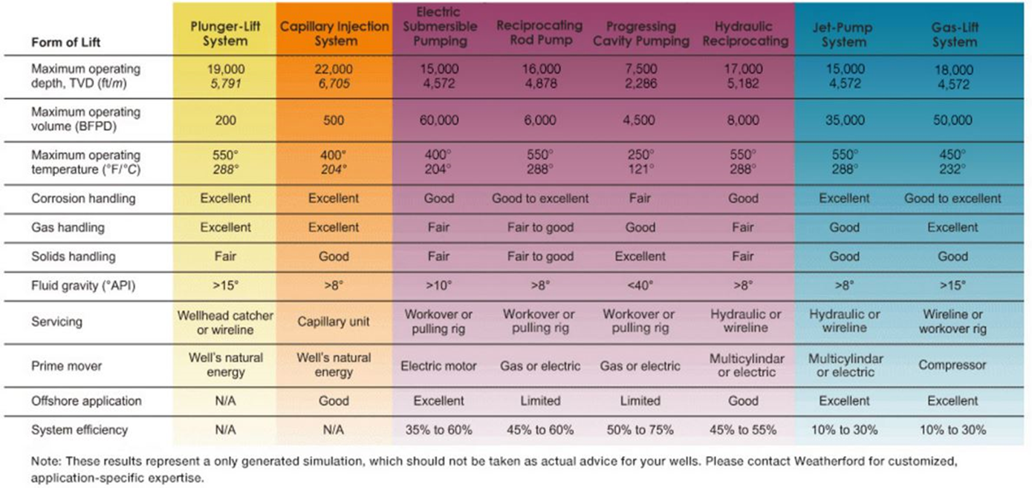
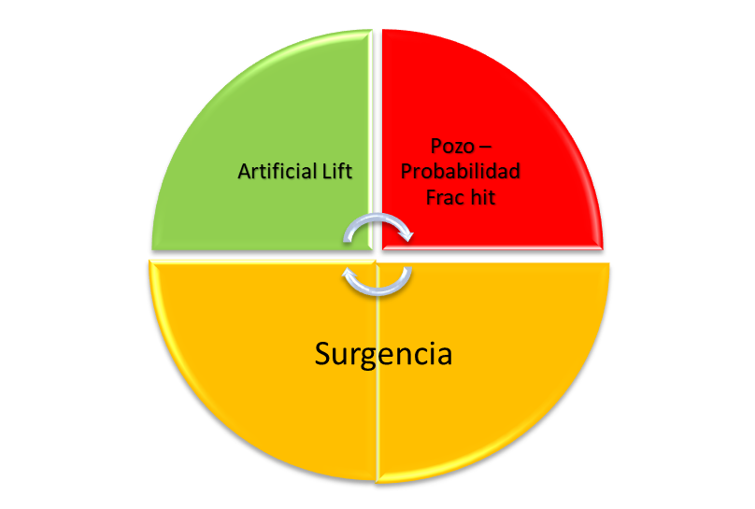
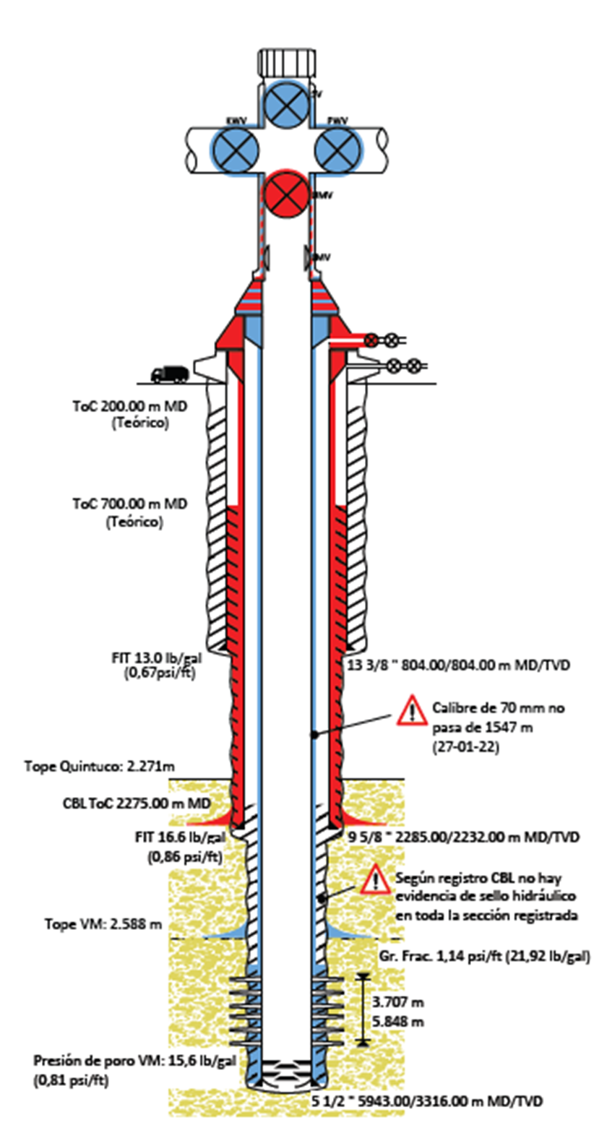
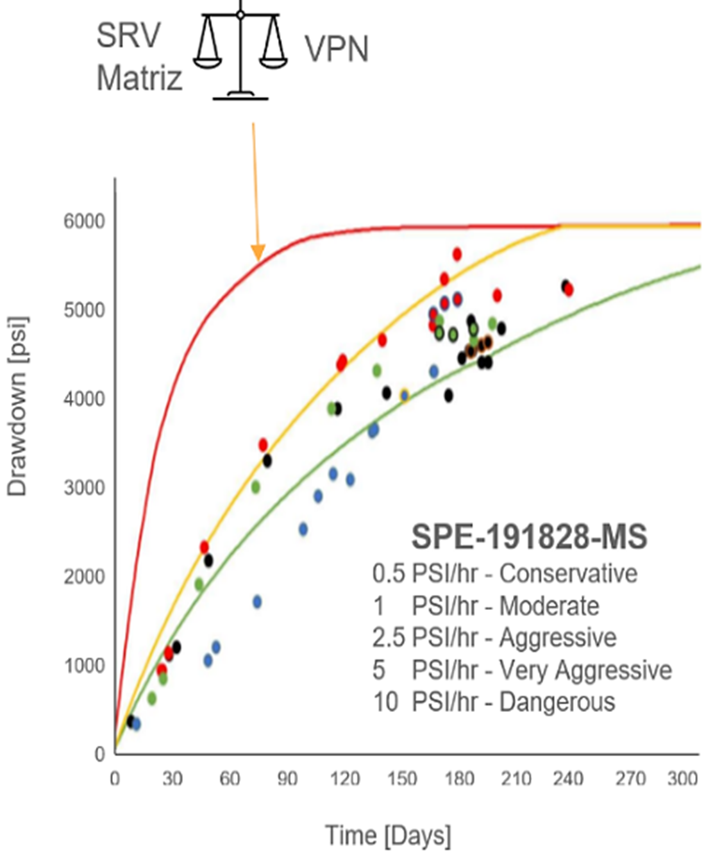
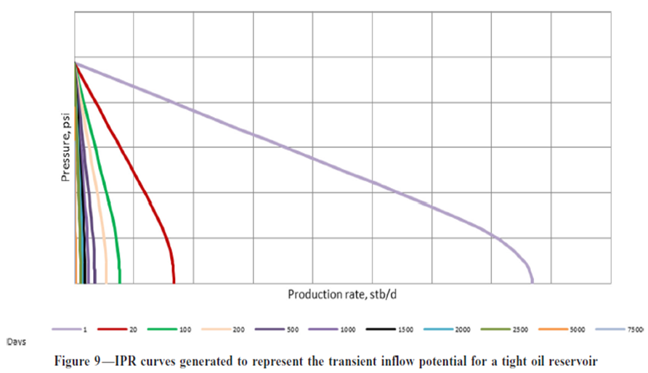
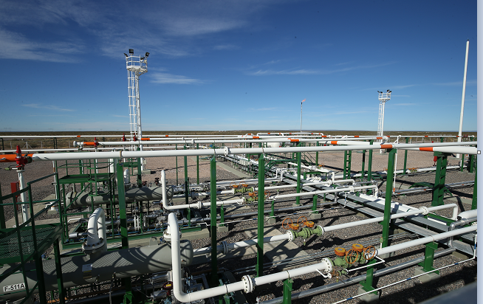
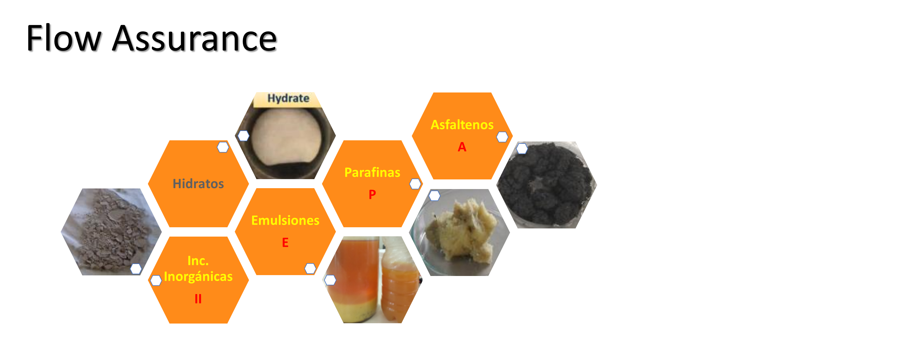

Diseño Esquema Mecánico
Diseño de Locaciones
PVT
Matriz de selección – Descarte
Capex
Opex
Flow Assurance
Facilities Existentes y Futuras
VAN
TIR
MAX EXP
IVAN
PAY OUT
Capex
Opex

Slide 8

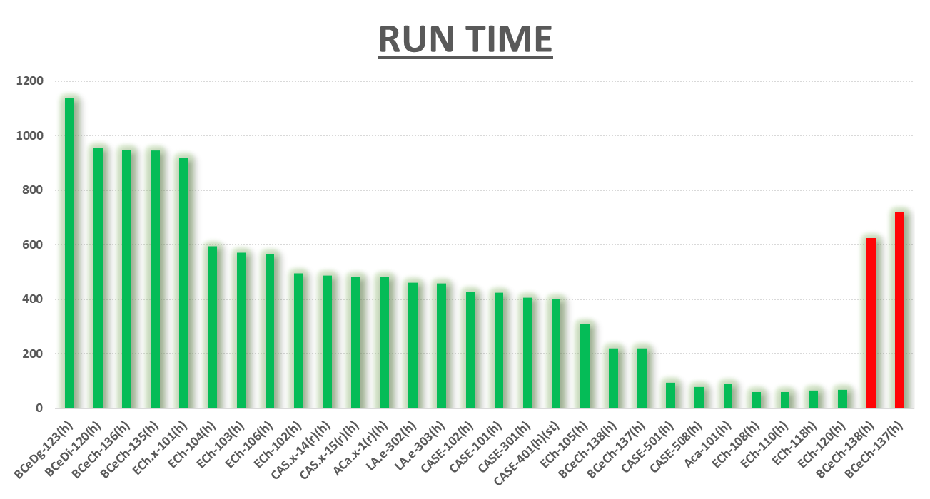
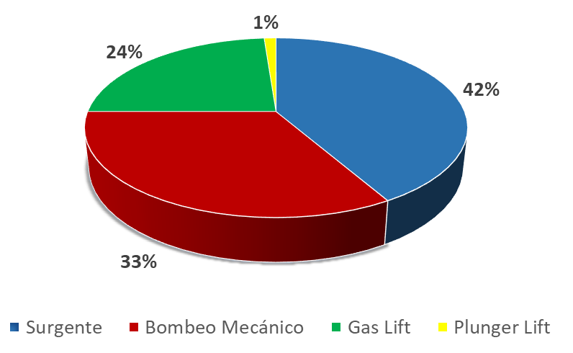
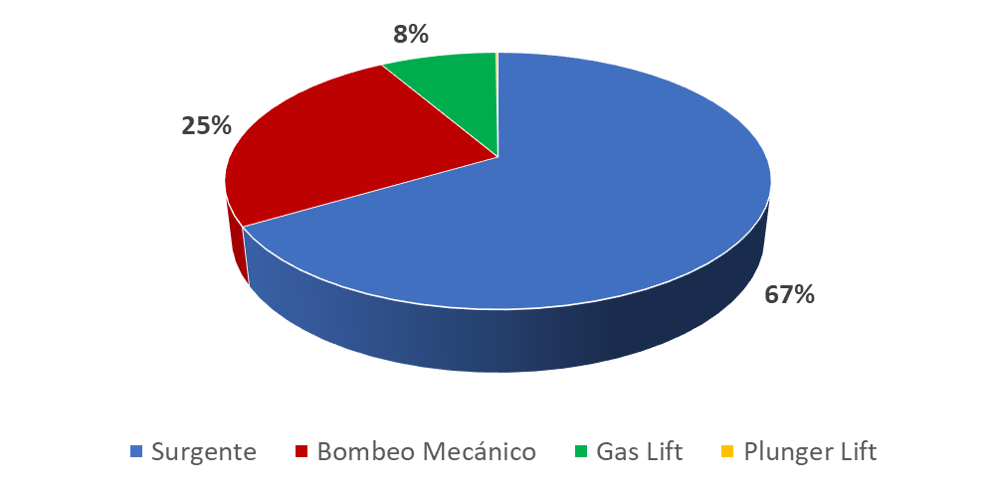
Pozos Shale Oil.
Distribución por sistema extractivo
Run
Stop
Cantidad
Oil

Slide 9

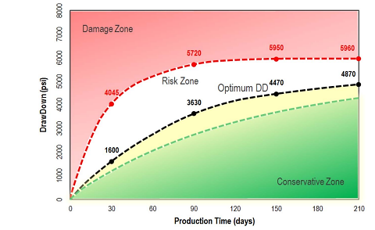
Incremental asociado a instalación de Tubing y SEA.
Política de DdM (+EUR)
Gas
Gas Iny
Gas
Presión Dinámica
Presión Dinámica
Petróleo
Petróleo
Choke
Choke
Surgencia por Casing
Surgencia por
Tubing
Surgencia por Casing
Surgencia por
Tubing
Gas Lift
BM

Slide 10
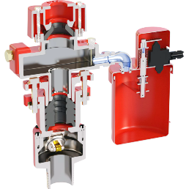
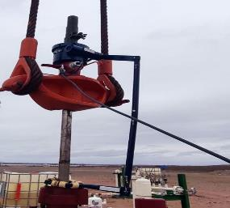
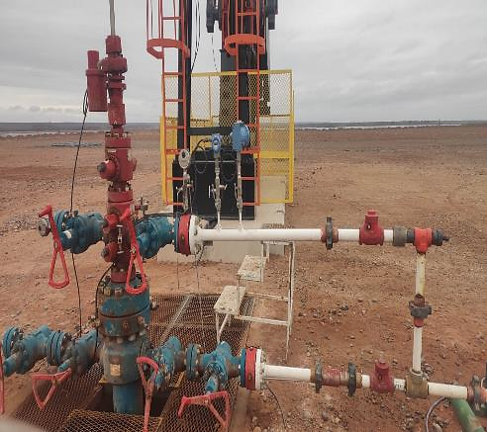
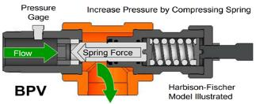
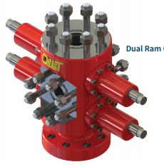

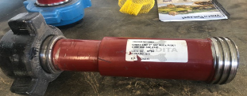
Sist. Ext. – Bombeo Mecánico (I)

Slide 11
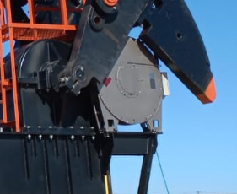
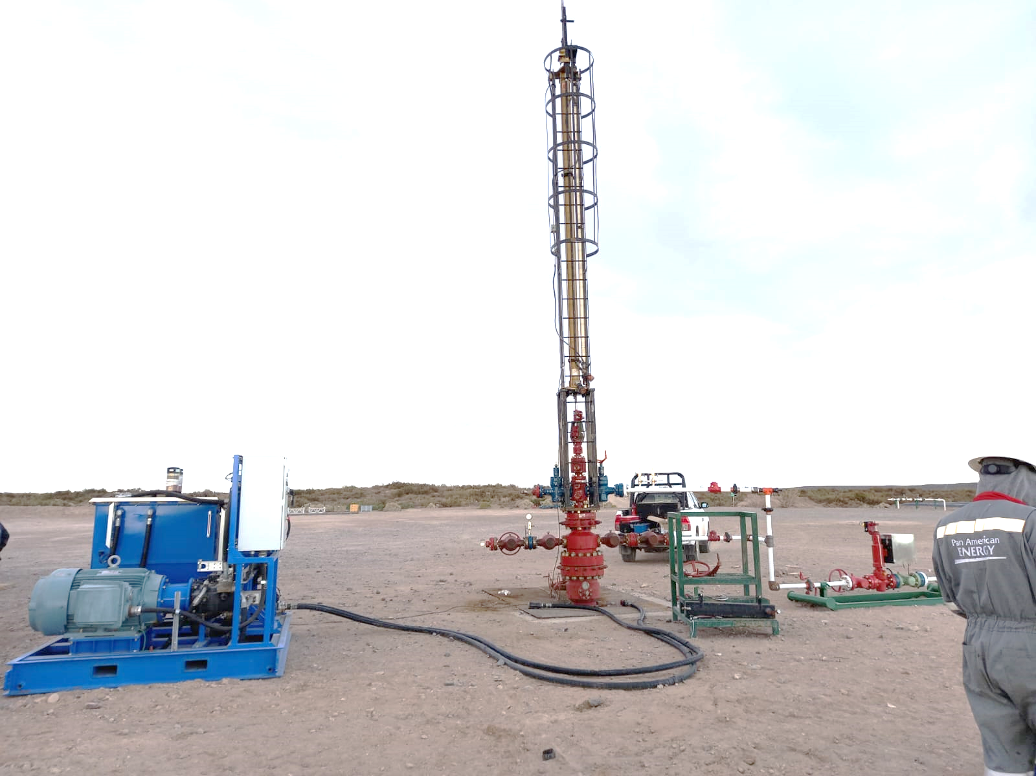
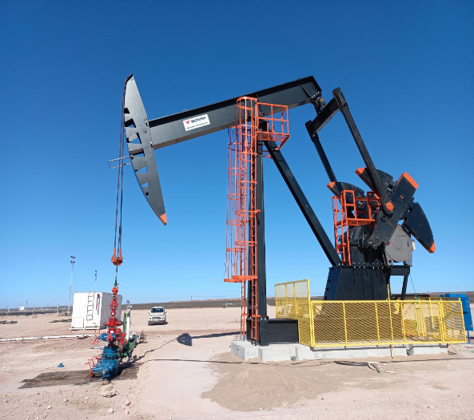
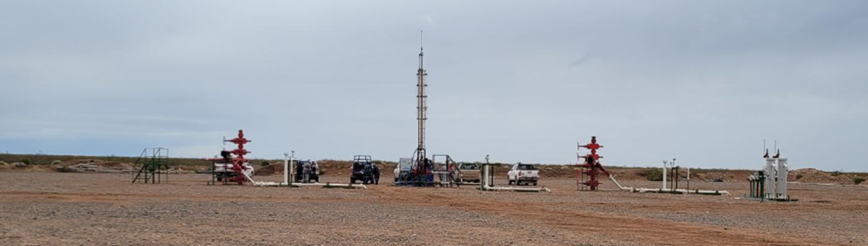
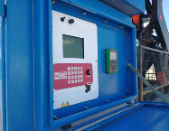
Sist. Ext. – Bombeo Mecánico (II)
AIBH
AIB c/MIP + VDF/POC

Slide 12
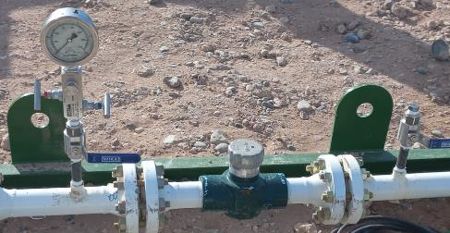
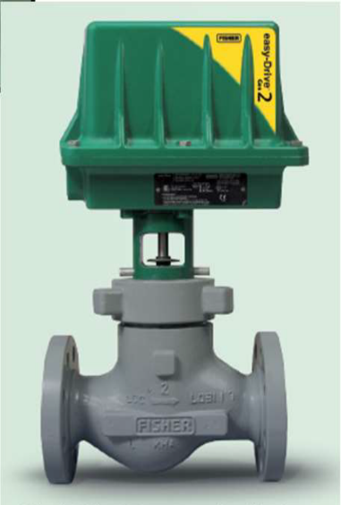
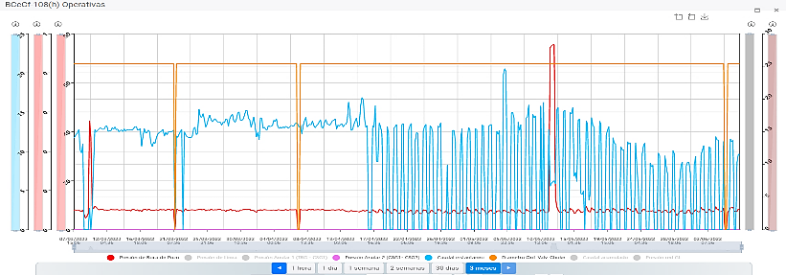
Sist. Ext. – Gas Lift (I)
Armadura
Hoy → Regulación Manual
Futuro → Regulación Automática
Lógicas Caudal/Presión
GL Continuo
GL Intermitente
GLI Optimizado
Packer
Shear out

Slide 13
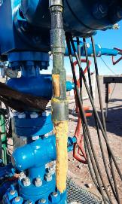
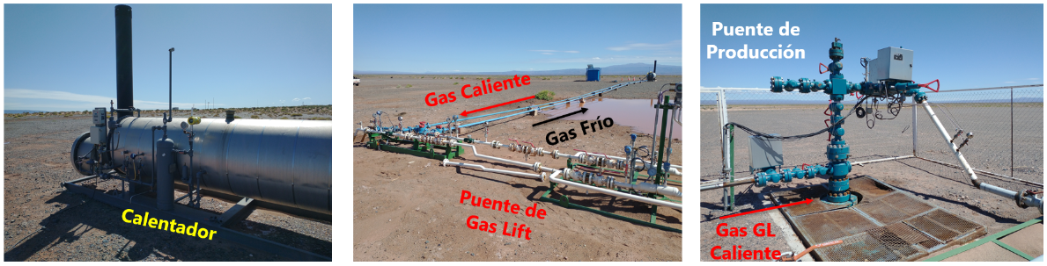
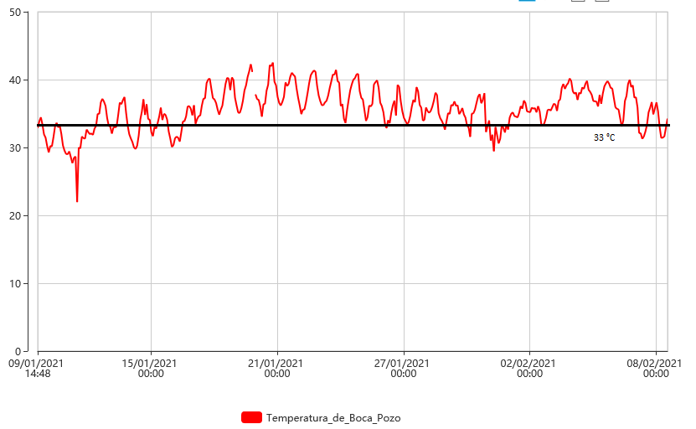
Sist. Ext. – Gas Lift (II)
Ingreso del Gas de Inyección desde la red de Alta Presión
Gas regulado a la presión del pozo.
Efecto de enfriamiento por expansión del gas.
Regulación
W.A.T.
Se logra mantener la temperatura del pozo por encima de la WAT
Se puede montar un calentador para varios pozos del pad.

Slide 14




Métodos p/Extender Surgencia
Capilar (Espumígeno)
Ciclado
Sin Pistón
Con Pistón (PL)
Bombeo Multifásico

Slide 15

Flow Assurance
Inc. Inorgánicas
II
Emulsiones
E
Hidratos
Parafinas
P
Asfaltenos
A
E / P
E / II / A
E / P
Soluciones
Flow Assurance
Productos Qcos.
Desenmulsionantes
Inhibidores de Parafinas
Desincrustantes
Remoción Mecánica
Slickline (Surgentes/GL)
Plunger Lift
Varillas+Rotador (BM)
Otros
Calentamiento de Gas (GL)
Circulación por e/c.
Se probaron htas. para derretir parafinas con SL y TBG Revestimiento interno y externo.
Cinta Calefactora

Slide 16





Efecto entre pozo Emisor y Receptor
Receptor
Emisor
Receptor
Receptor
Receptor
Emisor
2° línea
1° línea
1° línea
La fractura hidráulica tiende a avanzar hacia la zona depletada
Emisor
Emisor

Slide 17





FRAC HIT
Aseguramiento BM y Surgente:
Experiencia de Impacto a pozo en 2^{da} línea ( 270 Kg/cm2 !!!)
Well Barrier. Aseguramiento de 1° y 2° barrera.
BPV/TWCV.
Tapón VR.
17

Slide 18



Manejo del Agua
Abastecimiento
  Pozos de Agua.
  Ríos/Canales.
  Acueductos tercerizados.
Disposición
  Pozos Sumideros.
  Pozos Inyectores.
  Usos Frac/Torres.
  .

Slide 19
CONCLUSIONES
Terminación Rigless (beneficio económico)
Surgencia Inicial por Casing → Tubing
Se están implementando métodos para prolongar la surgencia y postergar CAPEX.
BM y GL aplican técnicamente como sistema de extracción en pozos de Shale Oil en GOR bajo-moderado
Conveniencia GL/BM → Decisión Económica para nuestros Yacimientos.
  GL → Requiere alto CAPEX y disponibilidad de Gas
  BM → Requiere Pulling/limitación en caudales altos
Cualquier sistema de producción requiere un dimensionamiento del Flow Assurance y Frac Hit.
Se están implementando acciones para reducir el consumo energético (motor imán permanente) y tecnologías para Operación Remota
En desarrollo tecnologías para optimizar los sistemas de extracción mediante automatizaciones.

Slide 20






Desafíos
Locaciones multipad.
Método de Recuperación Terciaria
Eficiencia Energética y Operación Remota
12 mts
12 mts
12 mts
Proyectos de aceleración de producción: Gas Lift, PCP y BES.
PCP en Manifold (multipad)
Armadura
Packer
Shear out

Slide 21
Muchas Gracias!!!
¿PREGUNTAS?

